Slide 1
집 단 지 성 Roadmap
객체지향 프로그래밍 김기종 교수님
심상희 왕인성 조황주 장준규
그리고, 서성빈

Slide 2
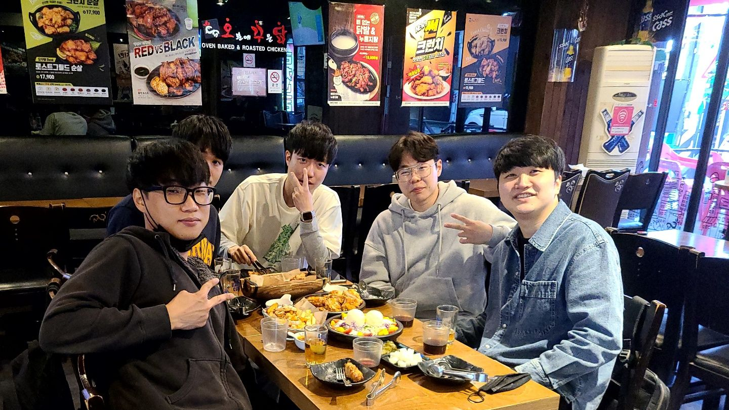
조원소개

Slide 3

집단지성의 목표

Slide 4
핵심목표 데이터의 중요성을 체감해보자!
데이터를 수집해본다.
데이터를 가공해본다.
가공한 데이터, 정보를 Fintech와 접목시켜 결과물을 만들어본다.
일련의 과정들에 Git,Github를 활용하여 활용성을 느껴본다.

Slide 5
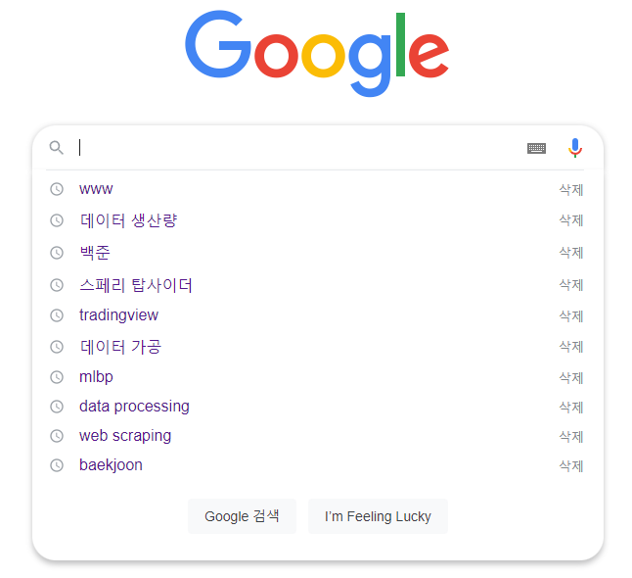
데이터의 중요성
구글은
당신의 모든 것을
알고 있다.

Slide 6
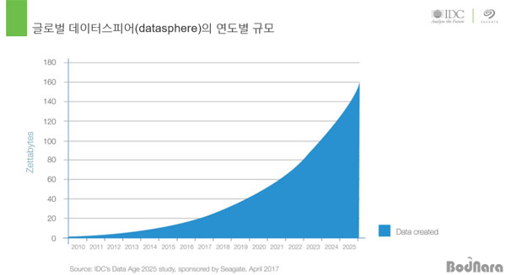
나날이 성장하는 빅데이터 시장
인터넷과 스마트 기기들의 발달로 방대한 양의 데이터가 축적되고 있다.
미국의 연구기관인 EMC에서 발표한 ‘Digital Universe’라는 보고서에 따르면, 2012년부터, 데이터의 생산량은 매년 2배 이상 증가해 왔다고 한다.

Slide 7
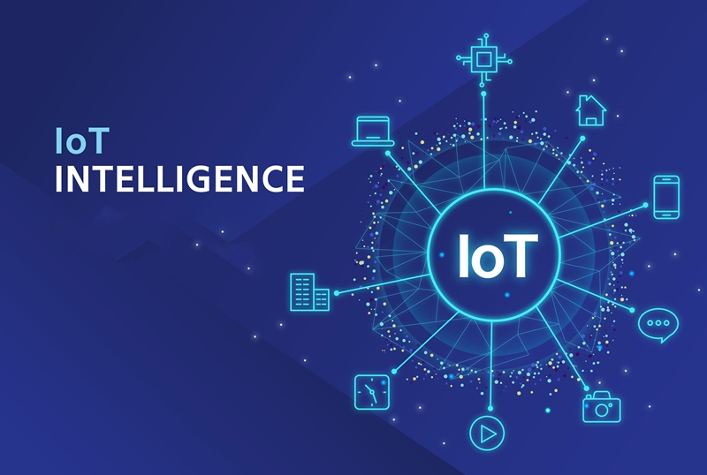
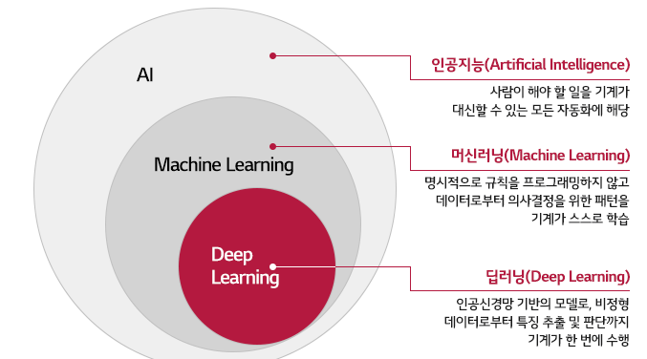
4차 산업혁명의 알파이자 오메가, 데이터
최근 빅데이터를 활용할 수 있는 인공지능(AI)과 사물인터넷(IoT) 같은 분야도 급격한 발전을 이루면서, 국가와 기업, 심지어 개인까지도 데이터를 통하여 많은 가치를 창출해낼 수 있는 시대가 도래했다. 수집된 정보에는 잠재적 소비자들의 각종 정보와 기록 등이 데이터화 되어있다. AI에게 이를 학습시켜 데이터 분석을 하게 되면 사람들의 취향과 행동패턴, 성격이나 생각까지도 예측, 짐작해볼 수 있다.

Slide 8
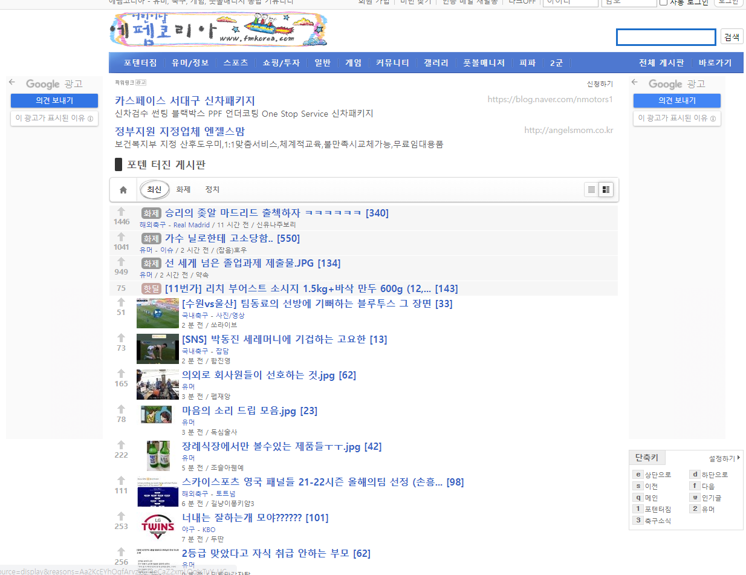
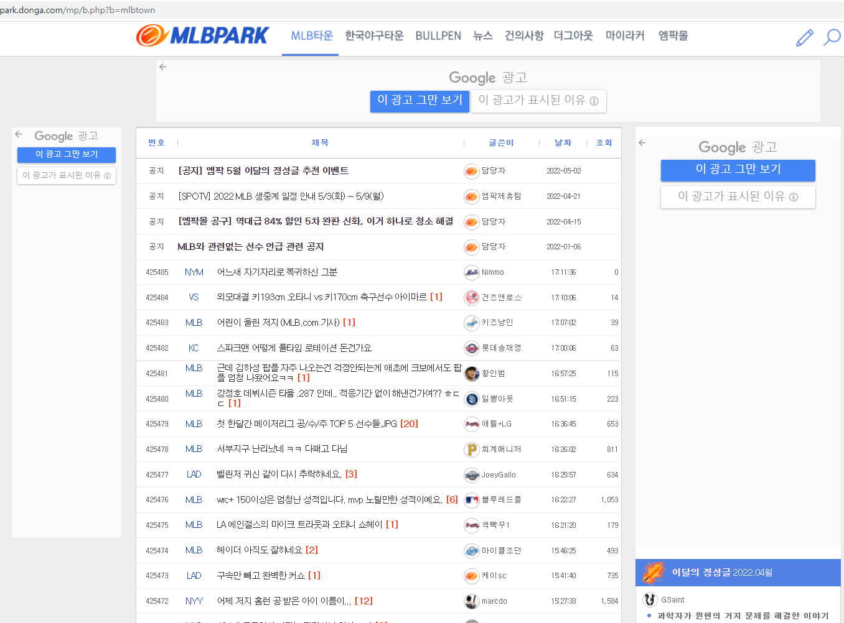
데이터가 ‘돈’이 된다

Slide 9



기업들이 원하는 데이터 처리 능력을 길러 보자!

Slide 10
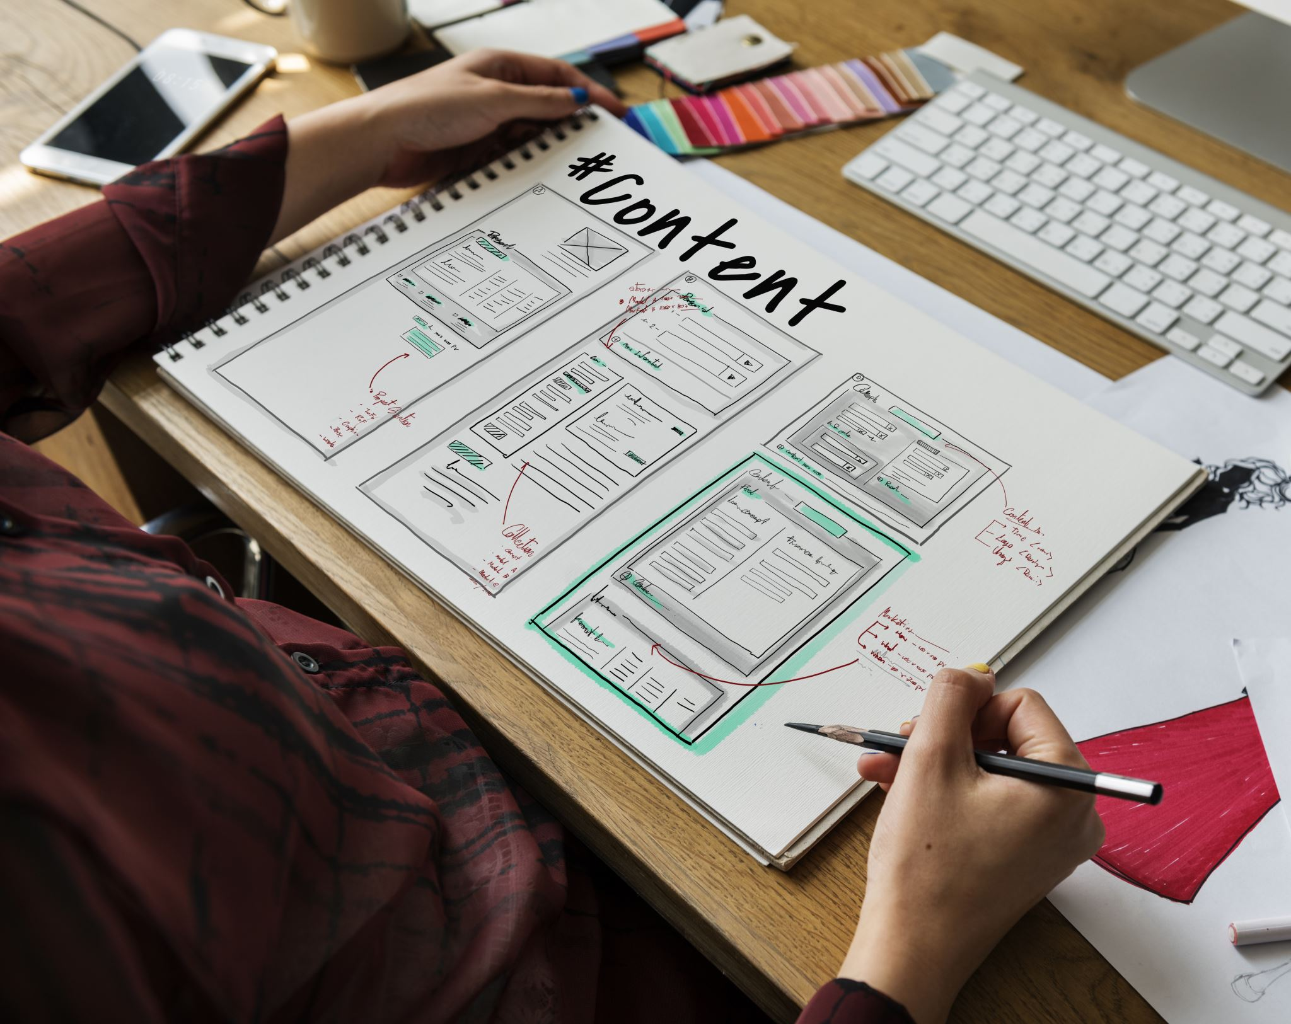
프로젝트 진행 과정

Slide 11

Level 1. Github와 친해지기

Slide 12
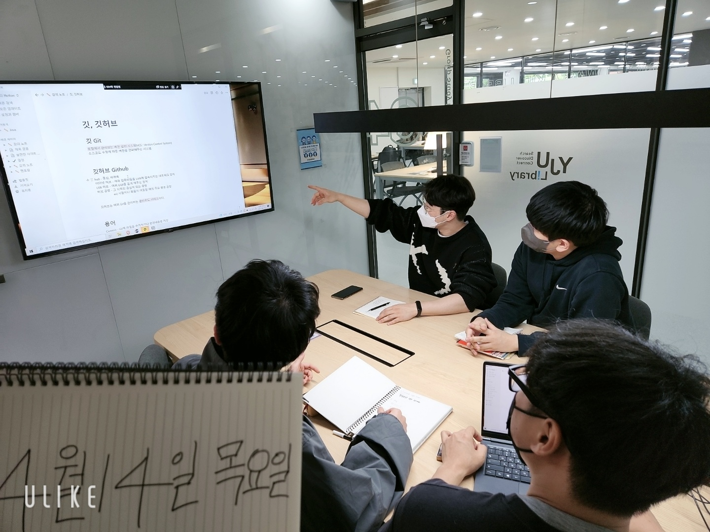
Github와 친해지기

Slide 13
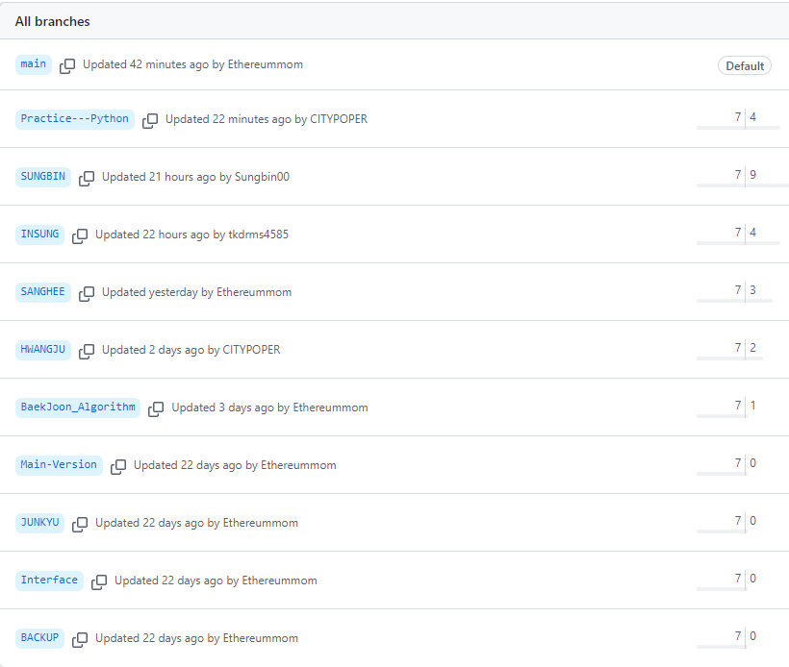
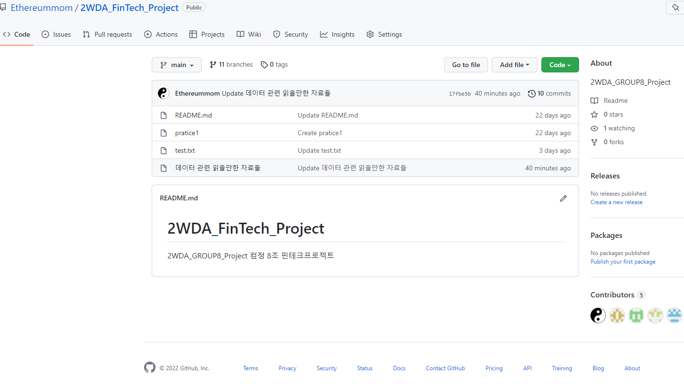
Git, Github의 정의와, 사용법에 대한 교육 후 각자의 브랜치를 개설하여 사용중입니다.
Push&Pull&Commit은 편리한 인터페이스를 갖춘 Github Desktop을 사용하고 있습니다.

Slide 14
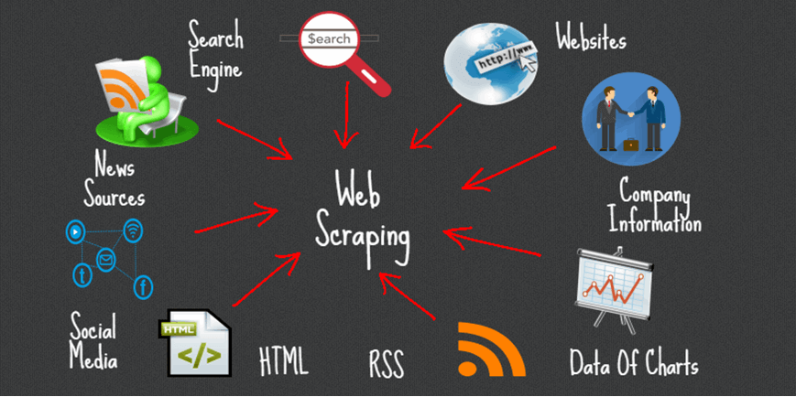
Level 2. Python을 활용한 데이터 수집

Slide 15
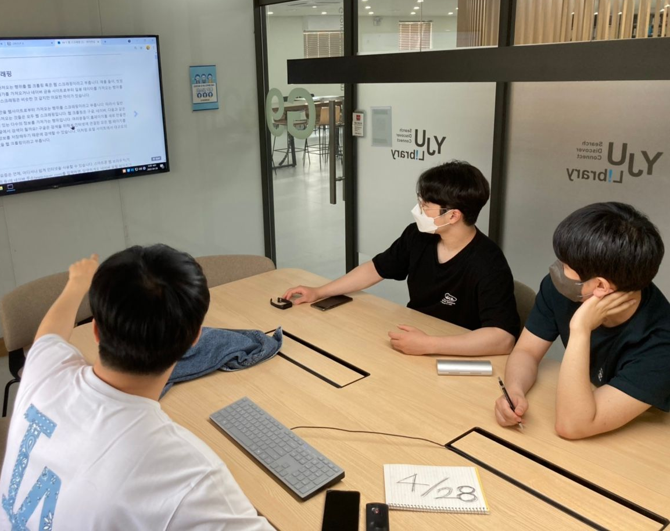
웹 스크래핑과 웹 API에 대한 학습

Slide 16
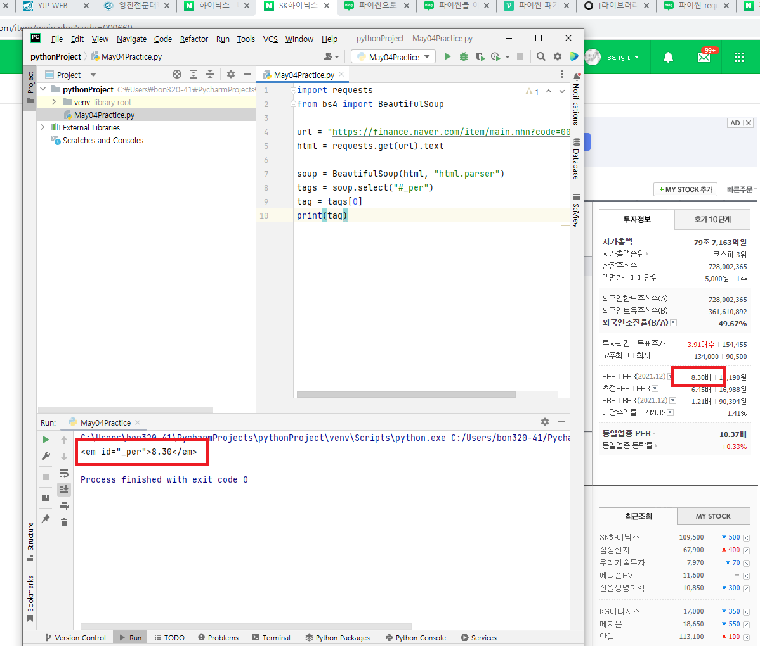
파이썬을 통하여 원하는 데이터 가져와 보기
Requests
Bs4
Beautifulsoup
등 여러가지 파이썬의 모듈을 이용하여 웹 스크래핑을 실습

Slide 17
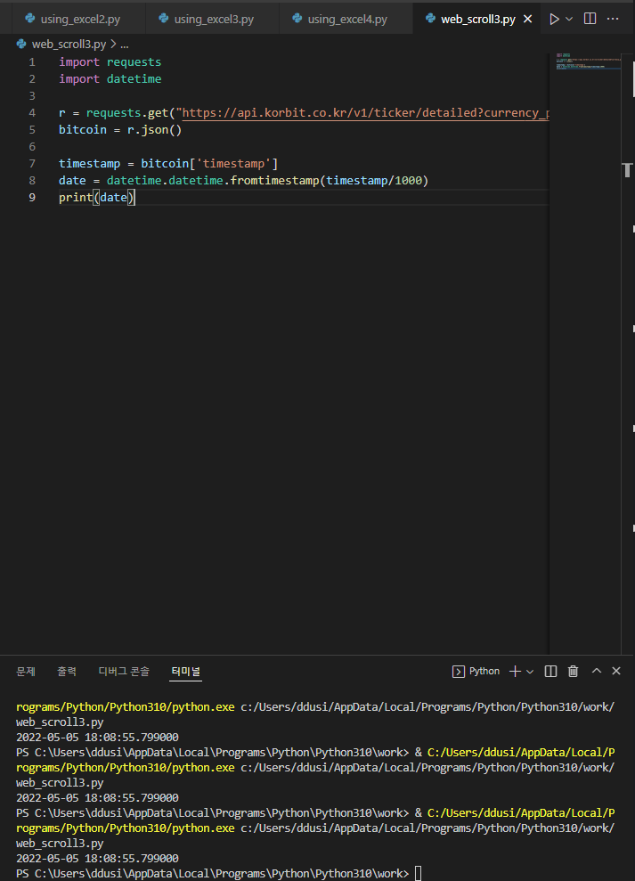
웹 API를 통하여 가져와 보기

Slide 18
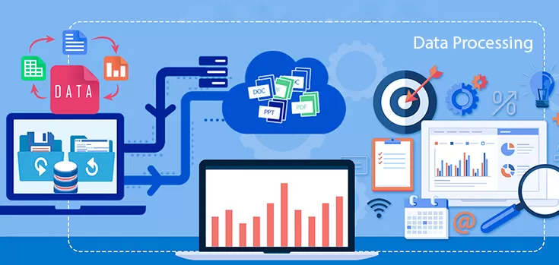
Level 3. 수집한 데이터를 가공하여 활용

Slide 19
Pandas 라이브러리를 활용하여
Series와 DataFrame
타입을 이용한 데이터 가공 및 분석
현재 데이터를 엑셀과 데이터베이스에 가져와서 저장하고, 시각화 하는 방법에 대하여 공부하고 있습니다.

Slide 20
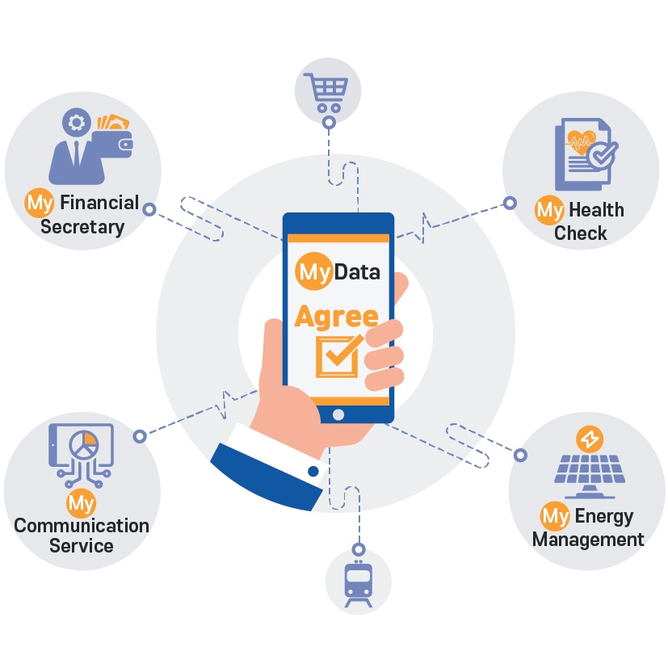
Level 4. 가공된 데이터를 활용한 개발

Slide 21
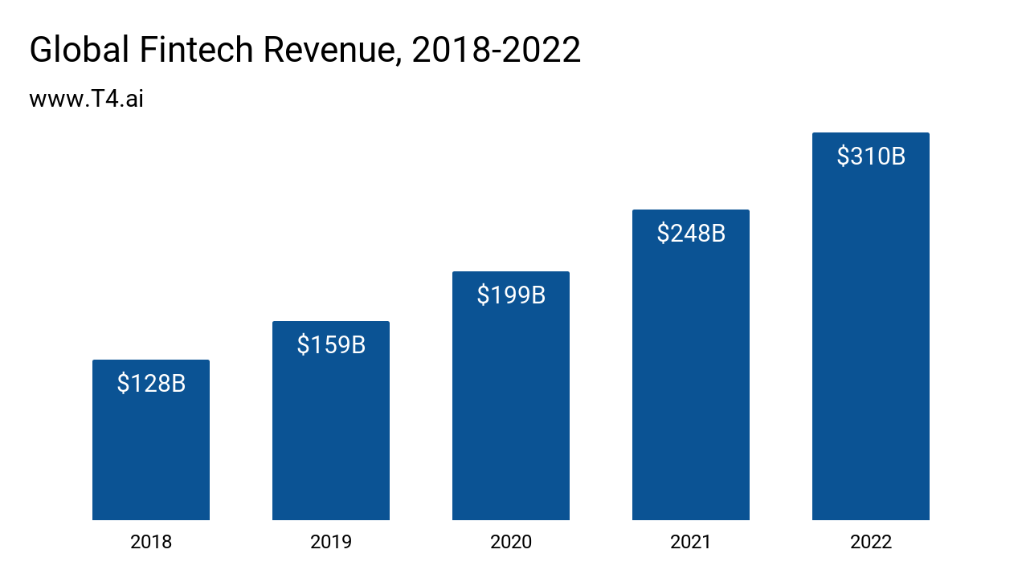
Fintech란 무엇인가?
핀테크(Fin-tech)는 금융(Finance)과 기술(Technology)에서 각각 앞 글자를 떼어서 만든 합성어이다.
말 그대로, 금융과 IT 기술의 융합이며, IT 기술을 통하여 금융의 편리성을 도모하는 모든 기술들을 총칭한다.
전세계 핀테크 시장의 매출규모는 작년 기준 310 billion dollar , 400조원이다.

Slide 22
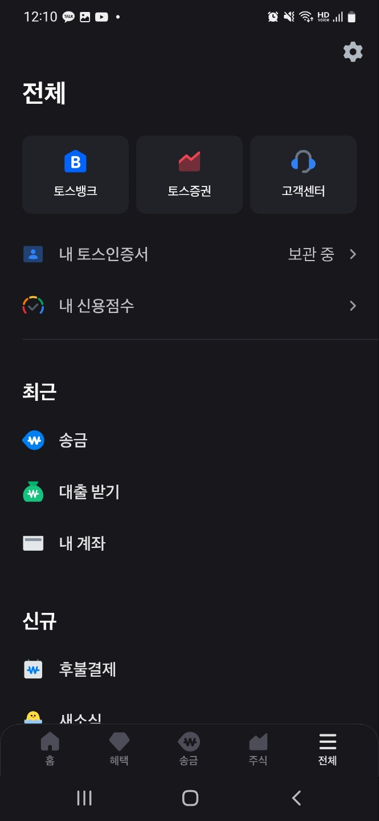
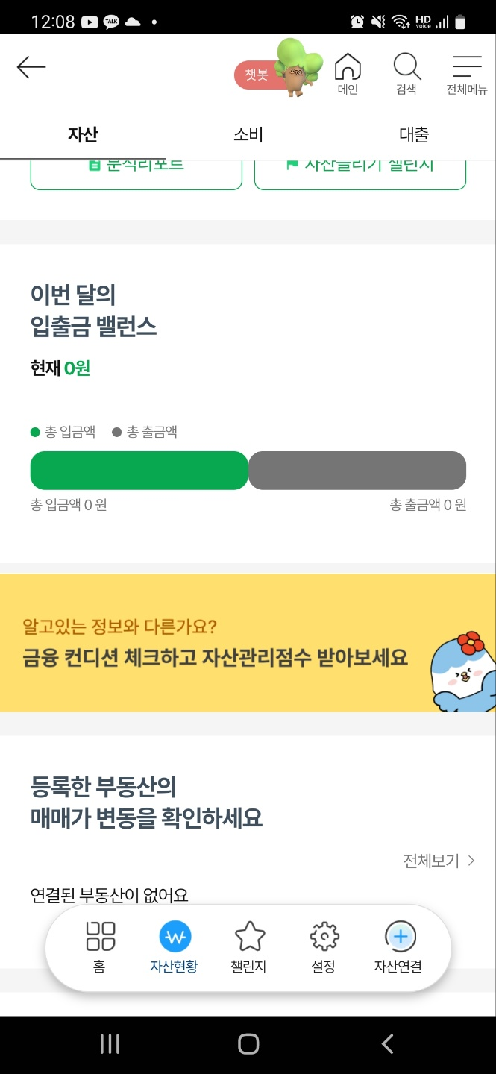
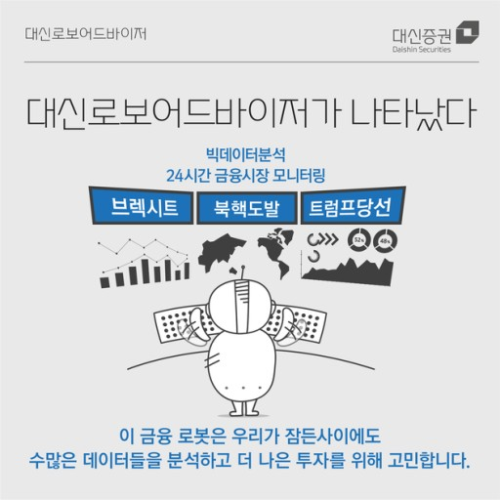

핀테크의 종류
단순한 송금 어플, 요즘 뜨고있는 마이데이터 사업부터 금융분야의 로보어드바이저까지 데이터를 모아서 분석하고, 서비스를 제공하는 핀테크 산업들이 널리 발달하고 있다.

Slide 23
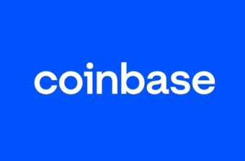


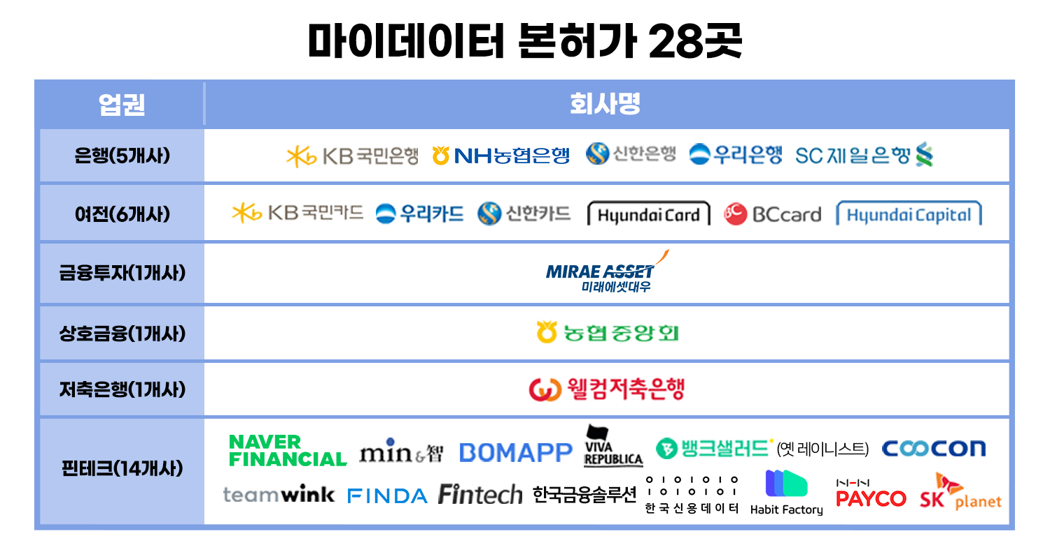


대표적 핀테크 기업들

Slide 24
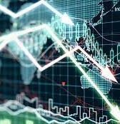
Robo Advisor의 기초, 추세 알리미 만들어보기
추세(Trend)란 ?
어떠한 현상에 있어서 나타나는 한 방향으로의 경향 변동

Slide 25
추세가 왜 중요할까?
누군가가 어떠한 투자 행위를 할 때, 아주 기초적인 판단 기준이 될 수 있기 때문에 필요하다!
무분별한 투자가 아닌, 어떠한 판단 기준에 따라 이성적인 투자를 할 수 있도록 만들어주는 투자보조 알리미를 만들어 보고자 함.

Slide 26

어떻게 만들 수 있을까?
1.수집한 데이터(가격)를 바탕으로 다방면으로 분석하여 시각화 해 본다.
2.데이터(가격)이 가지는 일정한 흐름의 패턴을 찾는다.
3.찾은 패턴(Price Action)을 바탕으로 직관적으로 가격의 추세를 표시할 수 있는 간단한 프로그램을 만들어본다.
4.만들어진 프로그램의 추세를 근거로 거래소와 API연동하여 자동으로 매매할 수 있는 프로그램으로 발전시켜 본다. (가능 시)
5.만들어진 프로그램을 가동하며 백테스팅 해본다.

Slide 27
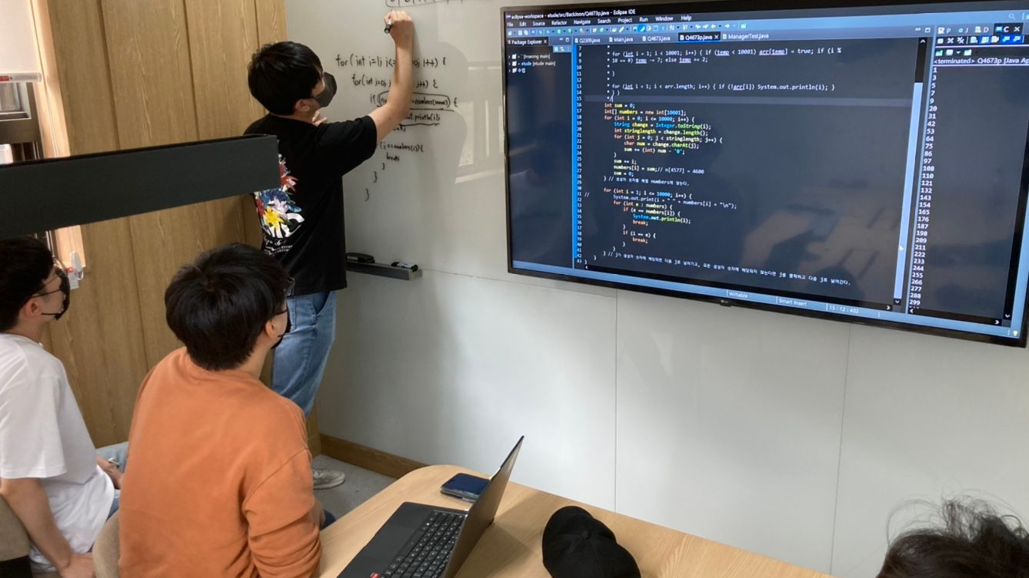
Algorithm 학습

Slide 28
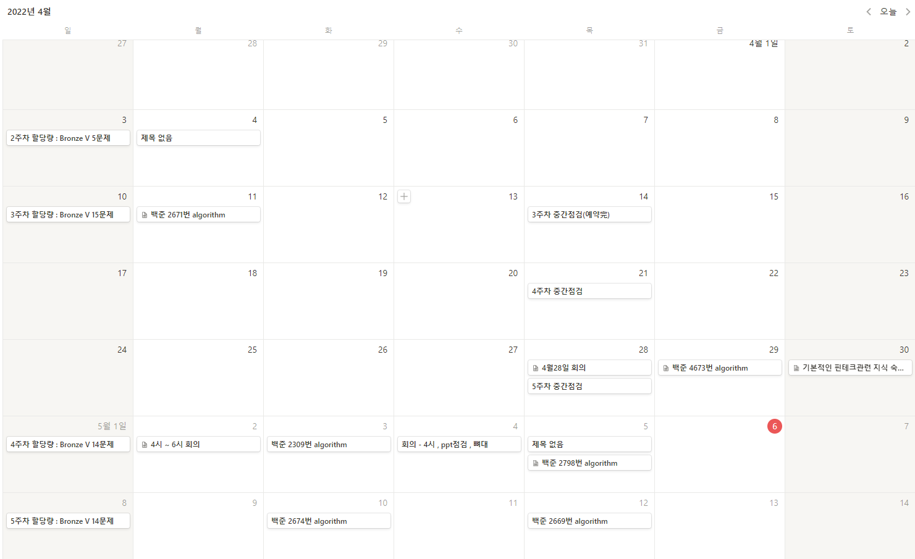
High-level 문제
매주 2문제 풀이
(solved.ac Silver 이상)
Low level
매일 2문제 풀이

Slide 29

감사합니다.

